Slide 1
독도를 일본으로부터 지키는 방법
21703796 체육학과 정수민

Slide 2
독도를 지키려면..
▶ 독도를 사랑하는 마음가짐이 있어야한다.
▶ 독도를 지키는 분들께 편지를 써야한다.
▶ 독도 홍보지를 만들어 널리 퍼뜨린다.
▶ 과거에 독도가 우리땅이었다는 주장을 크게 내세워 재판에서 승리한다.

Slide 3
독도가 우리땅이라는 증거
일본은 독도를 가려면 여권이 있어야 갈수 있다.
독도에는 일본인이 아닌 우리나라 경찰이 지키려고 있다.
일본이 독도를 노리는 이유
독도를 자국 땅에 포함되면 동해의 향후 개발될 수많은 지하자원과 수산자원을 가져올 수가 있기 때문이다.

Slide 4
과거에 독도가 우리땅이었다는 증거
프랑스 지리학자인 당빌의 조선왕국전도에 독도를 한국 영토로 표시 되어있음.
일본의 고문현과 일본 고지도, 독도를 한국 영토로 표시되어 있음.
17세기말 일본 정부 독도, 울릉도를 한국 영토로 재확인했음.
일본 최고국가기관인 태정관이 독도 울릉도를 한국 영토로 결정함.
19세기 말에 대한제국 정부가 독도, 울릉도를 한국 영토로 정확히 표시 했음.

Slide 5
과거에 독도가 우리땅이었다는 증거
1900년 대한제국 칙령41호 독도를 한국영토로 세계에 공표함.
연합국 1946년 1월 독도를 한국에 반환하라는 군령발표를 함.
연합국의 구일본 영토 처리의 관한 합의서를 ‘독도는 한국 영토’ 라고 규정해놓았음.
샌프란시스코 일본강화조약에서 독도를 누락했고, 유엔군이 독도를 한국영토에 포함 시켜 놓았음.

Slide 6
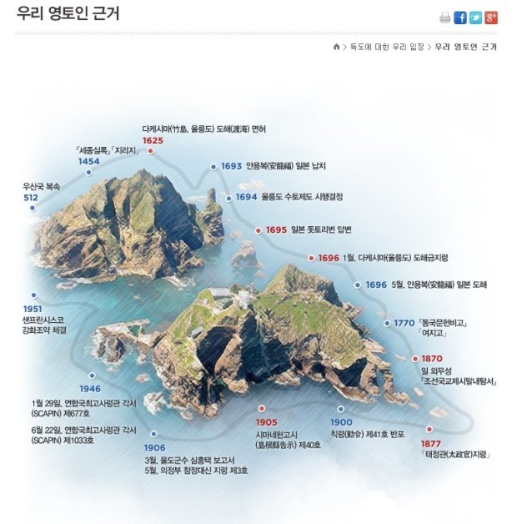
과거에 독도가 우리땅이었다는 증거

Slide 7
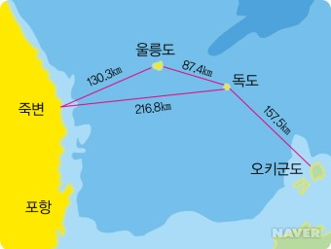
독도가 우리땅이라는 위치상의 증거
독도는 행정구역상 경상북도 울릉군 울릉읍 독도리 산 1~37번지이다.
독도의 거리상 위치는 울릉도에서 동남쪽으로 89.493km, 한반도 본토 경북 울진군 죽변면에서 직선 거리로 216.8km에 위치한다,
반면 일본에서 제일 가까운 시마네현 오끼섬으로부터 약 160km나 떨어져있다.
그러므로 일본의 오끼섬보다 한국의 울릉도가 약 68km 더 가깝나. 거리상으로 우리나라가 훨씬 우세하다.
그래서 독도는 위치상으로 우리땅!!

Slide 8
독도를 “공인된 우리 땅”으로 만들 수 있는 유일무이한 방법
국제사법재판소에서 재판을 해서 이기는 방법 뿐이다. 그리고 국제사법재판소에서 재판을 할 때 가장 중요시하는 것은 역사적인 문제도 힘의 강약도 아닌 누가 얼마나 오랜 기간 동안 실 소유 해왔나 하는 점이다.
우리나라는 이미 50년이나 독도를 실소유해 오고 있고, 사법재판소에 상정되기 전에 최대한 오랫동안 “분쟁지역”이 아닌 “실소유영토”로 유지 할 필요가 있는 것이다. 그래서 한국정부는 일본의 도발에 응하지 않고, 이를 이슈화하지 않으려고 노력하는 것이다.

Slide 9
